Slide 1

시대별 딥러닝 모델 특징
실전 딥러닝 모델 개발 및 적용

Slide 2


시대별 딥러닝 모델 특징
강사 소개
BongHoe Koo
Instagram : @bonghoekoo
Facebook : https://www.facebook.com/wantrnqhdghl
Github : https://github.com/gellston
대표 개인 프로젝트 주소 : https://mrdteam.com

Slide 3
시대별 딥러닝 모델 특징
실습 준비
딥러닝 실습 준비사항 Notion : https://gellston.notion.site/DeepLearning-BootCamp-47bb65da2ca94c73bb18724e18f72d64

Slide 4
시대별 딥러닝 모델 특징
CNN 모델 변천사
2014
ResNet (2015)
Microsoft
https://arxiv.org/abs/1512.03385
2016
Xception (2017)
Google
https://arxiv.org/pdf/1610.02357.pdf
START
FINISH
2015
DenseNet (2016)
Facebook
https://arxiv.org/pdf/1608.06993.pdf
Darknet19 (2016)
Joseph Redmon
https://arxiv.org/abs/1612.08242v1
2017
MobileNetV1 (2017)
Google
https://arxiv.org/abs/1704.04861
VGG (2014)
Oxford
https://arxiv.org/abs/1409.1556

Slide 5
시대별 딥러닝 모델 특징
CNN 모델 변천사
ResNext(2017)
https://arxiv.org/abs/1611.05431
Squeeze-and-Excitation Networks (2017)
https://arxiv.org/abs/1709.01507
2017
2018
Darknet53 (2018)
Joseph Redmon
https://arxiv.org/pdf/1804.02767v1.pdf
START
FINISH
ShuffleNet (2017)
Megvii Inc
https://arxiv.org/abs/1707.01083
2017
MobileNet V2 (2018)
Google
https://arxiv.org/abs/1801.04381
2019
CSPNet (2019)
Academia Sinica
https://arxiv.org/abs/1911.11929

Slide 6
시대별 딥러닝 모델 특징
CNN 모델 변천사
2019
MobileNet V3 (2019)
Google
https://arxiv.org/abs/1905.02244
2020
NFNet (2021)
Andrew Brock, Soham De, Samuel L. Smith, Karen Simonyan
https://arxiv.org/abs/2102.06171
START
FINISH
EfficientNet (2019)
Mingxing Tan
https://arxiv.org/abs/1905.11946
2019
Rethinking Channel Dimensions for Efficient Model Design (2020)
NAVER
https://arxiv.org/abs/2007.00992
2021

Slide 7

시대별 딥러닝 모델 특징
VGG (2014)
VGG16 (2014) – Oxford https://arxiv.org/abs/1409.1556
특징 A
필터 사이즈 3x3 고정
최초로 모든 레이어의 필터 사이즈를 3x3으로 고정
특징 B
모델의 깊이는 깊게
AlexNet 대비 모델의 깊이는 깊게
특징 C
모델의 깊이는 깊게
AlexNet 대비 모델의 깊이는 깊게

Slide 8
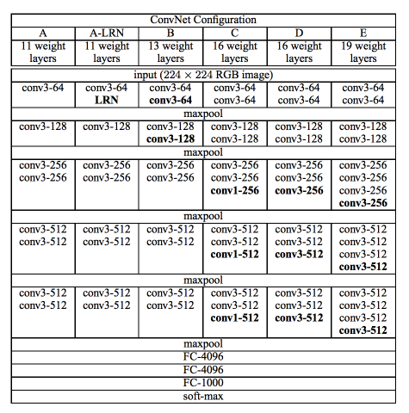
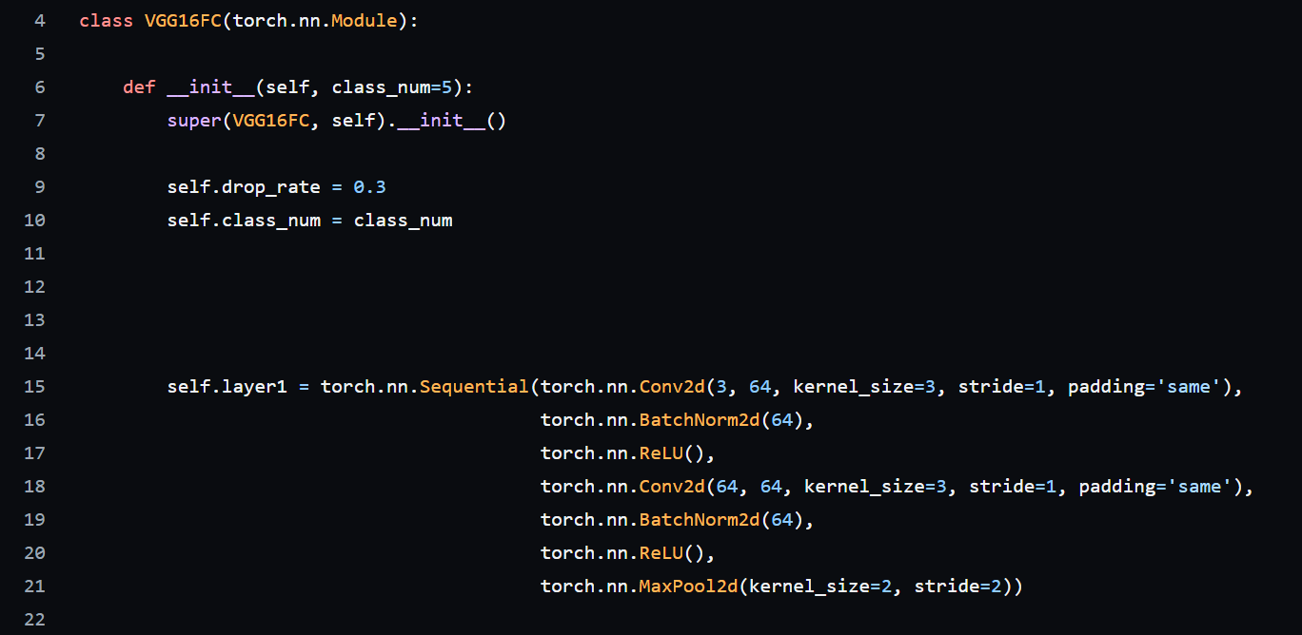
시대별 딥러닝 모델 특징
VGG (2014)
Originally there is no
Batch Normalization
3x3 filter pattern
VGG 16 Layer1 Example
VGG Configuration

Slide 9
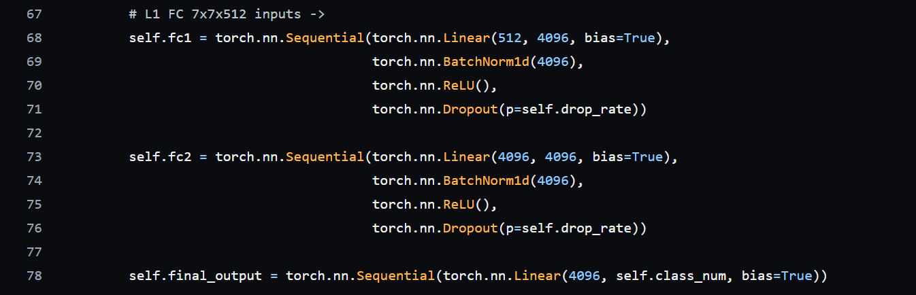
시대별 딥러닝 모델 특징
VGG (2014)
Fully connected layer
for class output
VGG 16 Final Layer Example
VGG Configuration

Slide 10
시대별 딥러닝 모델 특징
VGG (2014)
VGG 16 Implementation
https://github.com/gellston/DeepLearningStudy/blob/main/torch/model/VGG16FC.py
VGG Configuration

Slide 11
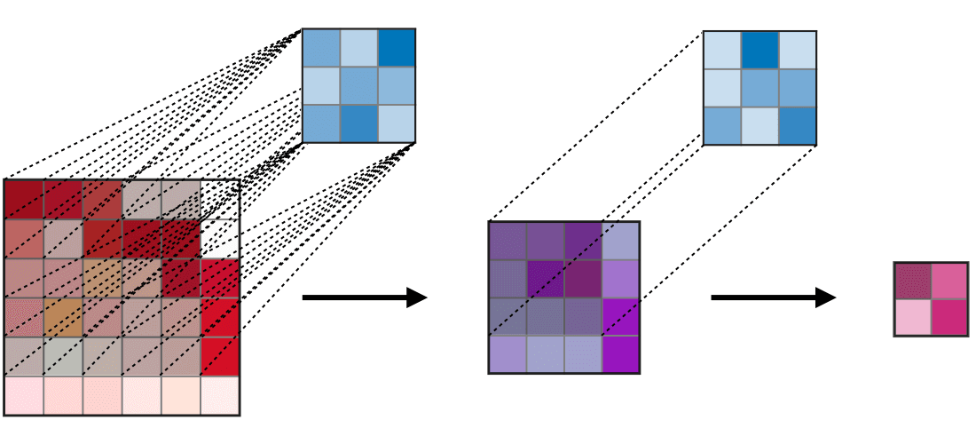
시대별 딥러닝 모델 특징
VGG (2014)
왜 VGG는 이전 모델보다 성능이 좋았을까
Receptive field
3x3 filter의 Receptive field가 오브젝트를 커버할 수 있도록 충분히 모델의 깊이가 깊기 때문

Slide 12
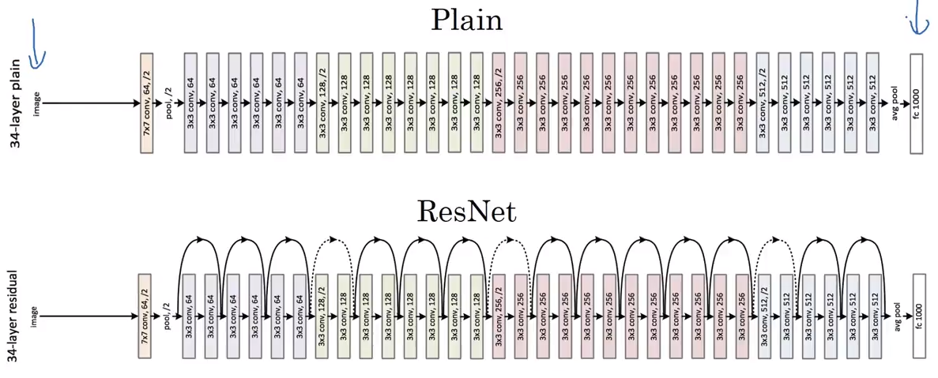
시대별 딥러닝 모델 특징
ResNet (2015)
ResNet (2015) – Microsoft https://arxiv.org/abs/1512.03385
특징 A
Skip Connection
Identity X를 이용하여 예측 Y를 가이드
특징 B
Degradation Problem
Skip Connection에 의한 Degradation 문제 해결
특징 C
Batch Normalization 적용
Covariate shift 문제 억제
특징 D
Residual Bottleneck Block
Weight는 적으면서 깊은 모델 설계

Slide 13
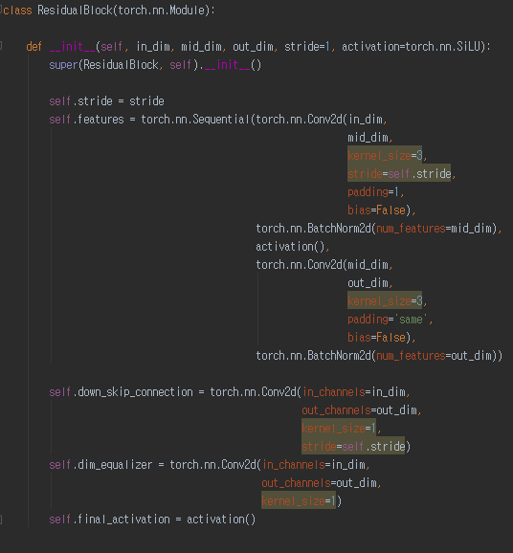
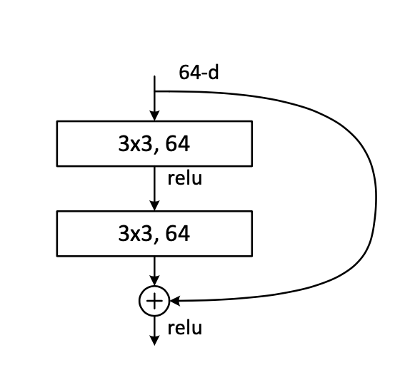
시대별 딥러닝 모델 특징
ResNet (2015)
Convolution Layer
Batch Normalization
Residual Block

Slide 14
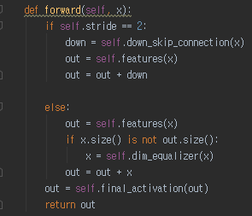
시대별 딥러닝 모델 특징
ResNet (2015)
Dimension Equalization
Residual Block
Skip Connection

Slide 15
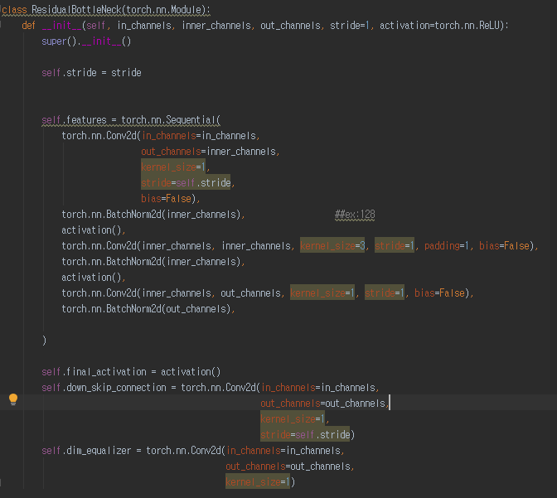

시대별 딥러닝 모델 특징
ResNet (2015)
Convolution Layer
Bottleneck Layer
Residual Bottleneck Block

Slide 16
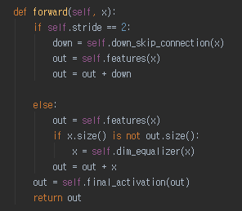
시대별 딥러닝 모델 특징
ResNet (2015)
Dimension Equalization
Residual Bottleneck Block
Skip Connection

Slide 17
시대별 딥러닝 모델 특징
ResNet (2015)
ResNet Implementation
https://github.com/gellston/DeepLearningStudy/blob/main/torch/model/Resnet18.py
https://github.com/gellston/DeepLearningStudy/blob/main/torch/model/Resnet50.py

Slide 18
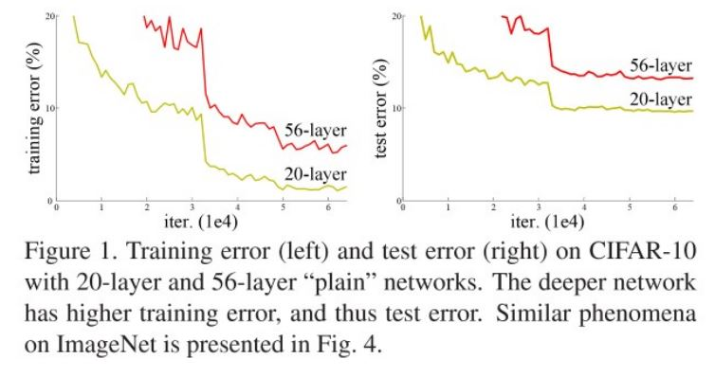
시대별 딥러닝 모델 특징
ResNet (2015)
왜 Resnet는 이전 모델보다 성능이 좋았을까
Residual learning
Degradation Problem을 개선하였고 X 입력을 Y출력의 가이드로 사용함으로써 모델의 예측 난이도를 줄임

Slide 19
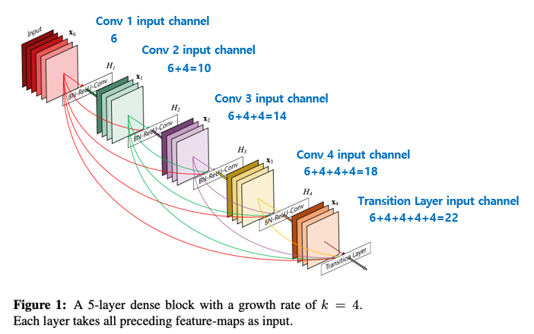
시대별 딥러닝 모델 특징
DenseNet (2016)
DenseNet (2016) – Cornell University https://arxiv.org/abs/1608.06993
특징 A
Channel Concatenation
모델의 전 레이어를 concat하여 정보 손실 방지
특징 B
적은 파라미터 수
적은 채널 수를 이용하기 때문에 파라미터 수가 작음
특징 C
Transition Layer
피쳐 맵의 크기와 채널수 감소
특징 D
Simple Hyperparameter K
Growth rate K로 모델의 크기 변경

Slide 20
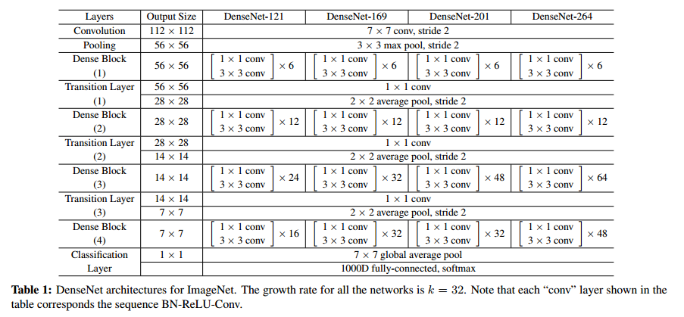
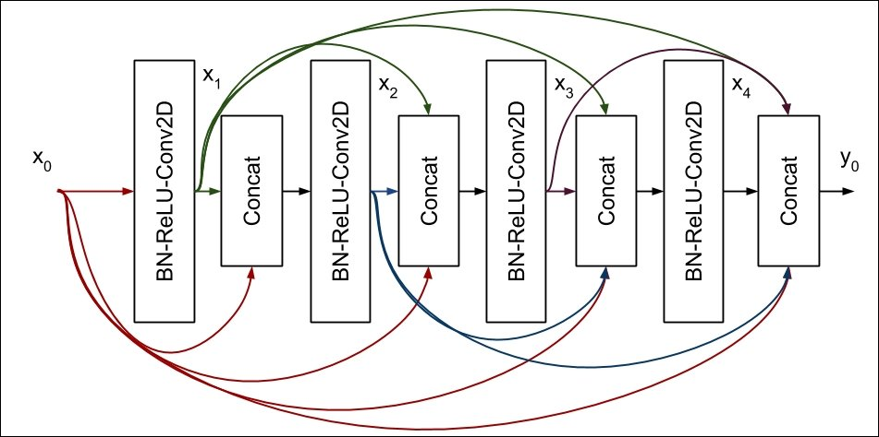
시대별 딥러닝 모델 특징
DenseNet (2016)
DenseNet Configuration
Dense Block

Slide 21
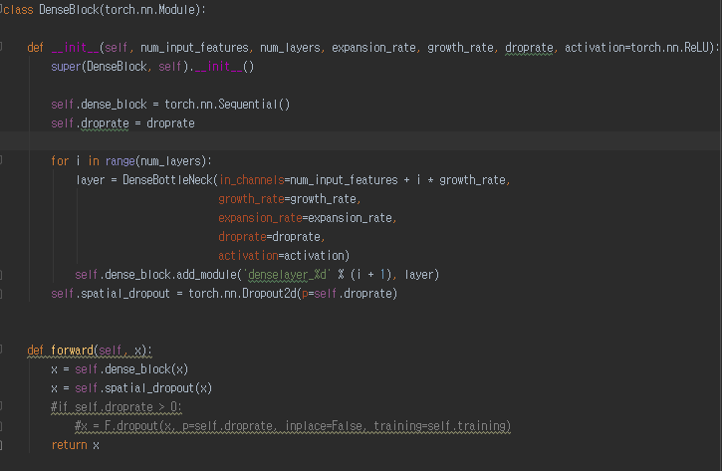
시대별 딥러닝 모델 특징
DenseNet (2016)
Dense Block
Dense Block

Slide 22
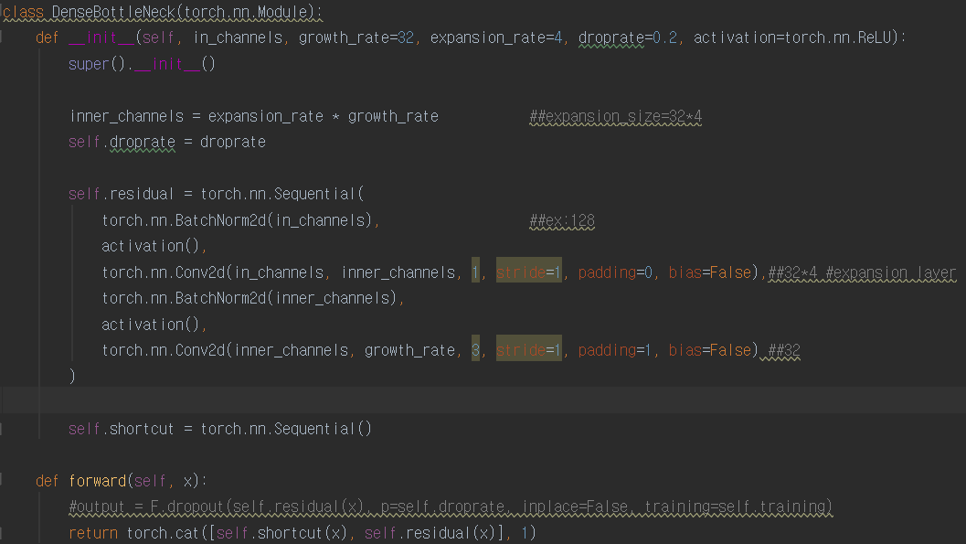
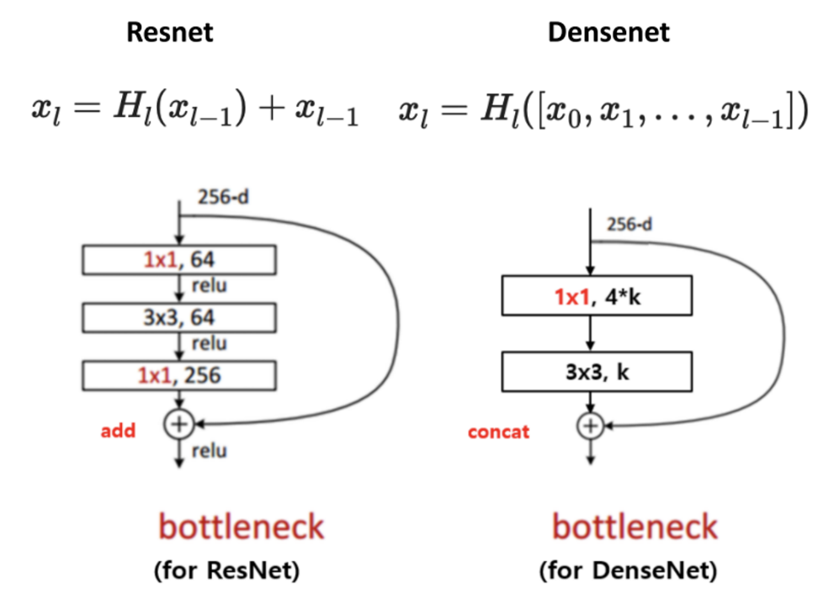
시대별 딥러닝 모델 특징
DenseNet (2016)
Convolution Layer
Concat Layer
Dense Bottleneck

Slide 23
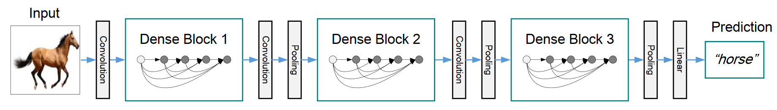
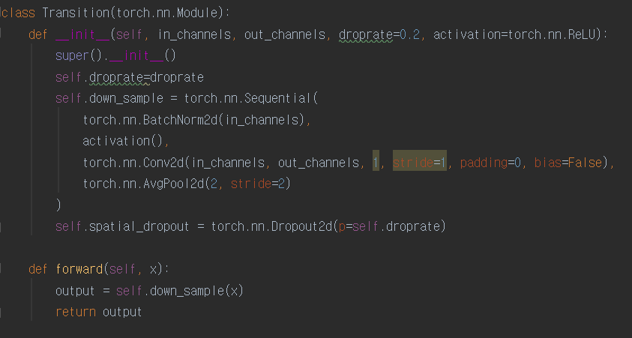
시대별 딥러닝 모델 특징
DenseNet (2016)
DenseNet
Transition Layer
Transition Layer

Slide 24
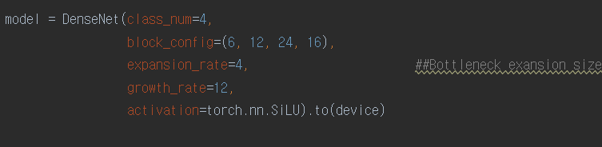
시대별 딥러닝 모델 특징
DenseNet (2016)
DenseNet Configuration
DenseNet Hyperparameter
DenseNet Configuration

Slide 25
시대별 딥러닝 모델 특징
DenseNet (2016)
DenseNet Implementation
https://github.com/gellston/DeepLearningStudy/blob/main/torch/model/DenseNet.py

Slide 26
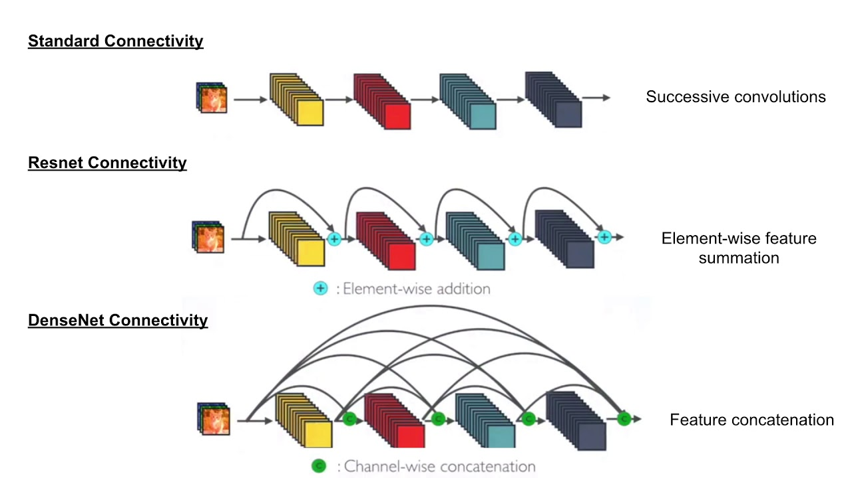
시대별 딥러닝 모델 특징
DenseNet (2016)
왜 DenseNet은 이전 모델보다 성능이 좋았을까
Channel Concatenation, Narrow Channel Depth, Strong Information Flow
모든 채널의 정보가 중간, 마지막 레이어까지 전달되어 이전 정보를 기반한 컨볼루션이 가능

Slide 27
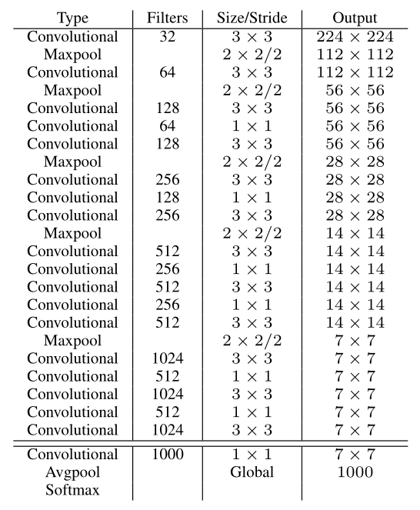
시대별 딥러닝 모델 특징
Darknet19 (2016)
Darknet19 (2016) – Joseph Redmon
https://arxiv.org/abs/1612.08242
특징 A
3x3필터와 1x1필터를 사용
파라미터 감소를 통한 속도 개선
특징 B
Maxpool 이후 이전에 채널 수 증가
정보 손실을 최소화하기 위해 채널 수 증가
특징 C
Global Average Pooling
Fully Connected Layer 대신에 CNN사용
특징 D
Batch Normalization
Batch Norm을 통한 학습 안정화

Slide 28
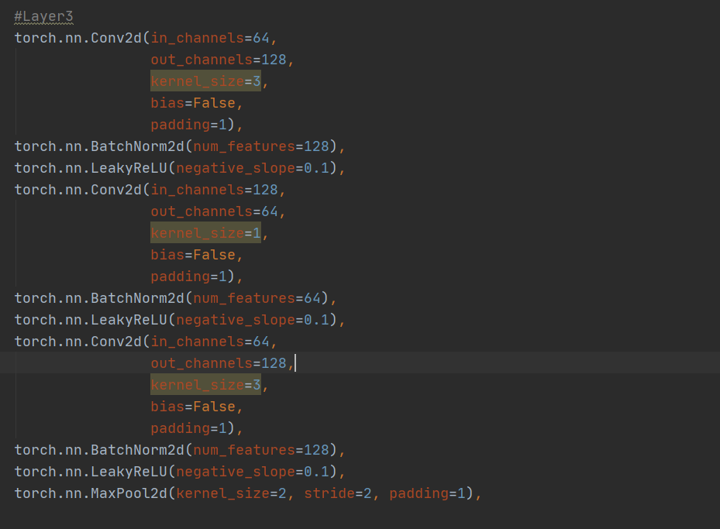
시대별 딥러닝 모델 특징
Darknet19 (2016)
Batch Normalization
Leaky Relu
Increase Channel
before pooling
Darknet19 Configuration
Darknet19 convolution layer

Slide 29
시대별 딥러닝 모델 특징
Darknet19 (2016)
왜 Darknet19은 이전 모델보다 성능이 좋았을까
BatchNormalization, Channel Increase Before Maxpooling, 3x3 kernel 1x1 kernel Mixing
배치노멀로 학습을 안정화 하였으며 MaxPooling이전에 채널을 늘려 정보손실 최소화, 1x1 kernel을 이용하여 속도 개선

Slide 30
시대별 딥러닝 모델 특징
Darknet19 (2016)
Darknet19 Implementation
https://github.com/gellston/DeepLearningStudy/blob/main/torch/model/Darknet19.py

Slide 31
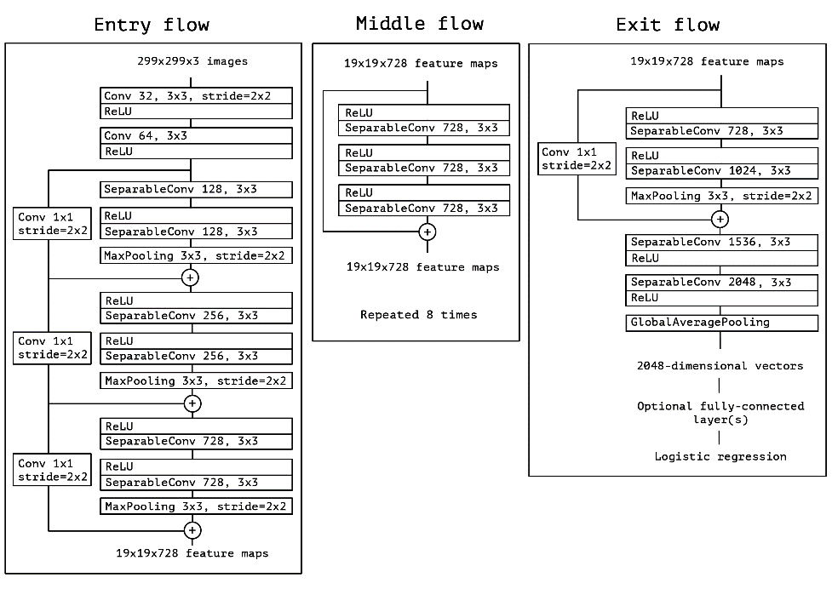
ㅌ
시대별 딥러닝 모델 특징
Xception (2017)
Xception (2017) – Google https://arxiv.org/abs/1610.02357v3
특징 A
Separable Convolution
Convolution 파라미터 최소화
특징 B
Light weight model
모델 경량화

Slide 32
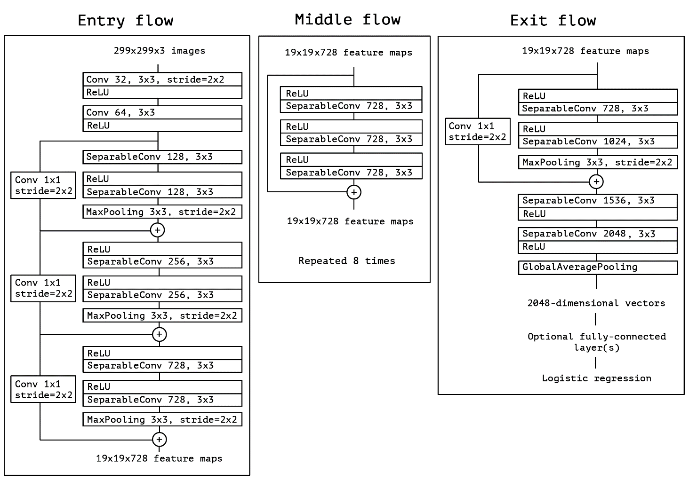
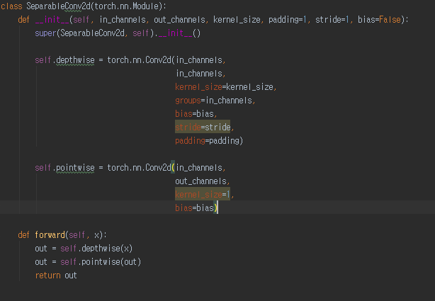
시대별 딥러닝 모델 특징
Xception (2017)
Its different from the original
Xception Configuration
Separable Convolution

Slide 33
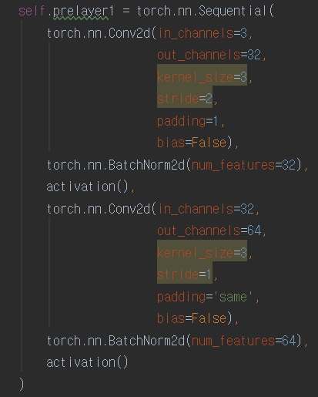
시대별 딥러닝 모델 특징
Xception (2017)
Xception Configuration
Entry Flow

Slide 34
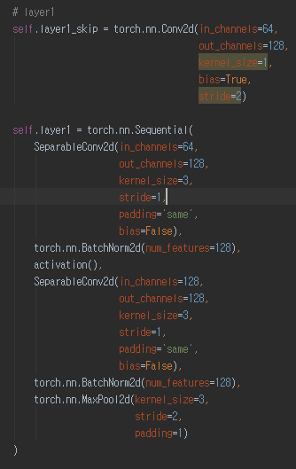
시대별 딥러닝 모델 특징
Xception (2017)
Xception Configuration
Entry Flow

Slide 35
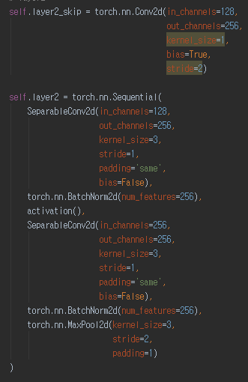
시대별 딥러닝 모델 특징
Xception (2017)
Xception Configuration
Entry Flow

Slide 36
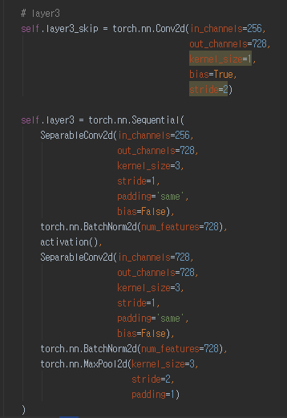
시대별 딥러닝 모델 특징
Xception (2017)
Xception Configuration
Entry Flow

Slide 37
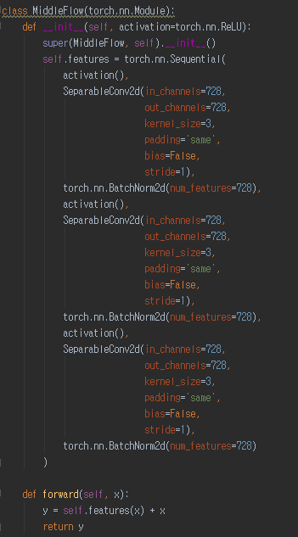
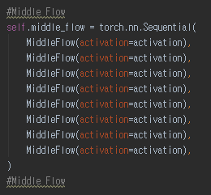
시대별 딥러닝 모델 특징
Xception (2017)
Xception Configuration
Middle Flow

Slide 38
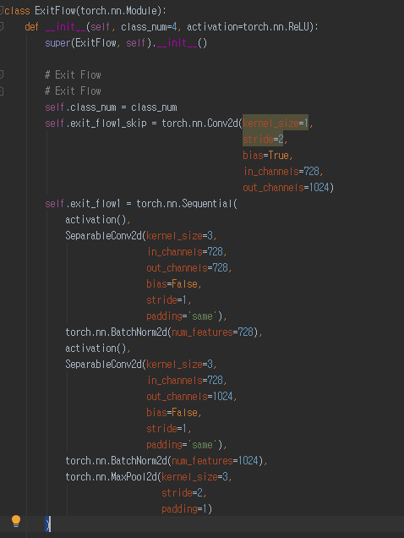
시대별 딥러닝 모델 특징
Xception (2017)
Xception Configuration
Exit Flow

Slide 39
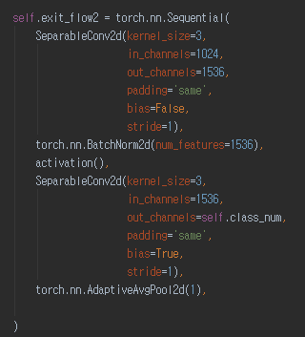
시대별 딥러닝 모델 특징
Xception (2017)
Xception Configuration
Exit Flow

Slide 40
시대별 딥러닝 모델 특징
Xception (2017)
Xception Configuration
Exit Flow

Slide 41
시대별 딥러닝 모델 특징
Xception (2017)
Xception Implementation
https://github.com/gellston/DeepLearningStudy/blob/main/torch/model/Xception.py

Slide 42
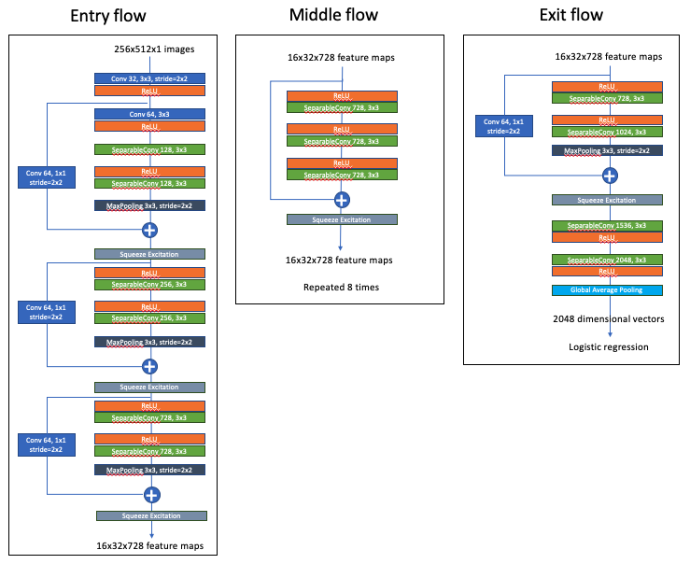
시대별 딥러닝 모델 특징
Xception (2017)
왜 Xception은 이전 모델보다 성능이 좋았을까
Separable Convolution
Depthwise convolution과 pointwise convolution을 혼합하여 모델을 경량화하고 성능을 끌어올림

Slide 43
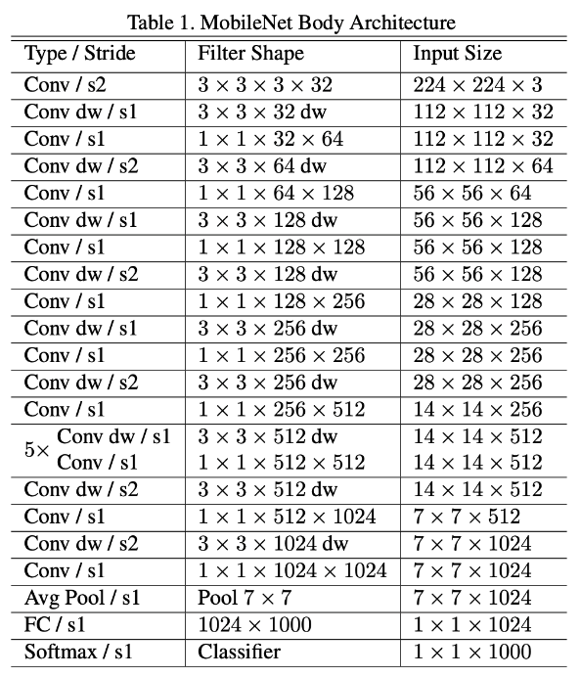
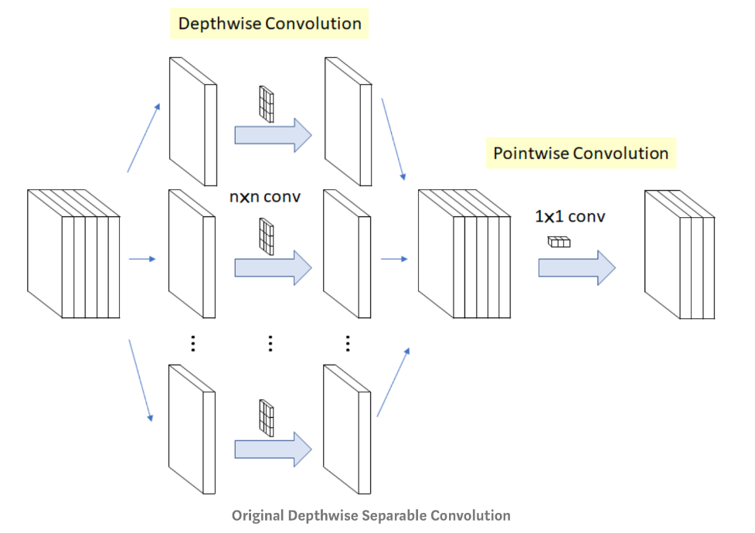
ㅌ
시대별 딥러닝 모델 특징
MobileNetV1 (2017)
MobileNetV1 (2017) – Google https://arxiv.org/abs/1704.04861
특징 A
Separable Convolution
Convolution 파라미터 최소화
특징 B
Depthwise & Pointwise Convolution 위치 변경
Spatial & Channel analysis 역할을 명확하게 분리
특징 C
Depthwise와 Pointwise사이에 BN 배치
약간의 성능 향상 및 covariate shift방지
특징 D
Relu6 activation
fixed point시 성능 향상, sparse데이터 학습에 유리

Slide 44
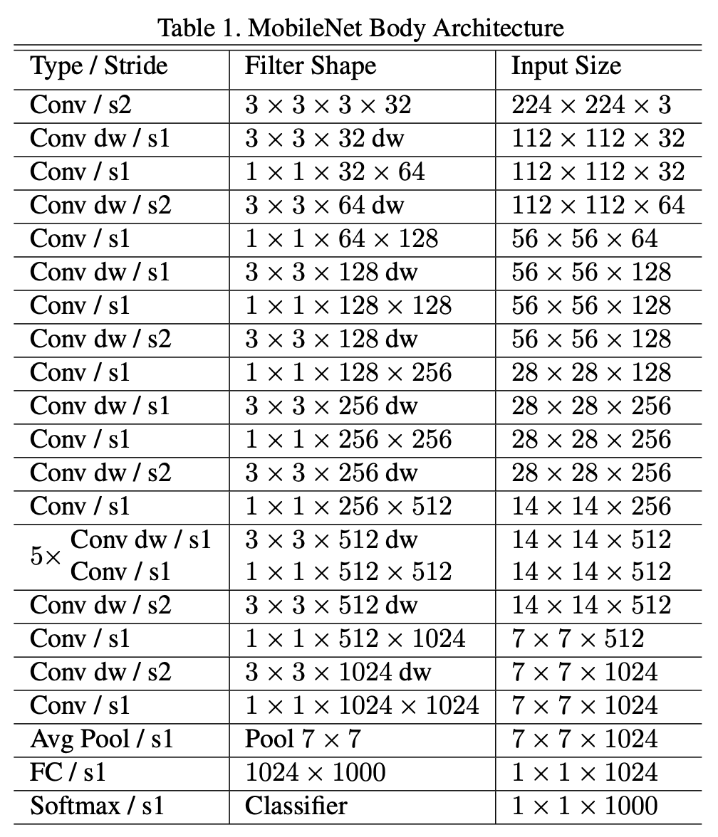
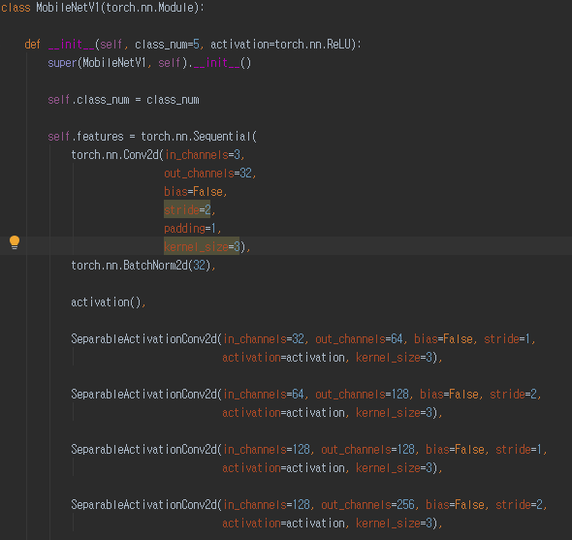
시대별 딥러닝 모델 특징
MobileNetV1 (2017)
MobileNetV1 Configuration
Separable Convolution

Slide 45
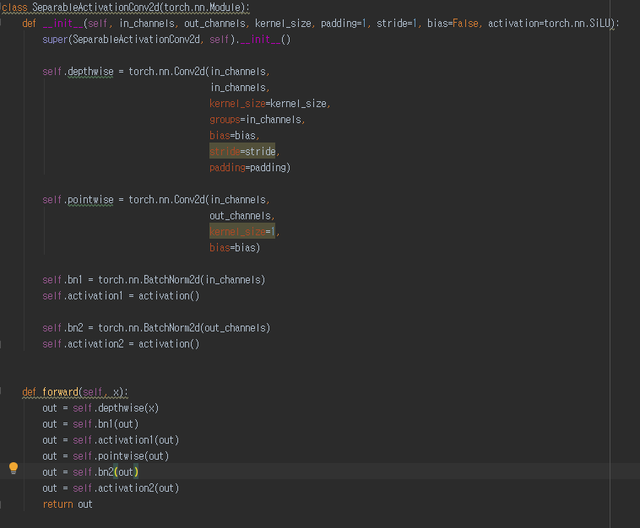
시대별 딥러닝 모델 특징
MobileNetV1 (2017)
MobileNetV1 Configuration
Separable Convolution

Slide 46
시대별 딥러닝 모델 특징
MobileNetV1 (2017)
MobileNetV1 Implementation
https://github.com/gellston/DeepLearningStudy/blob/main/torch/model/MobileNetV1.py

Slide 47
시대별 딥러닝 모델 특징
MobileNetV1 (2017)
왜 MobileNetV1은 이전 모델보다 성능이 좋았을까
Separable Convolution, Relu6
Separable Convolution 사이에 BN, activation을 배치하고, Relu6를 이용하여 속도 개선

Slide 48
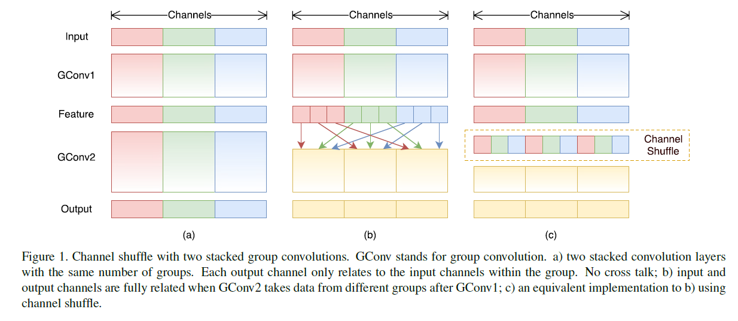
시대별 딥러닝 모델 특징
ShuffleNet (2017)
ShuffleNet (2017)
https://arxiv.org/abs/1707.01083
특징 A
Channel Shuffle
Channel Shuffle을 이용한 depth wise convolution약점 보안
특징 B
1x1 point wise convolution을 최소화
모델 경량화

Slide 49
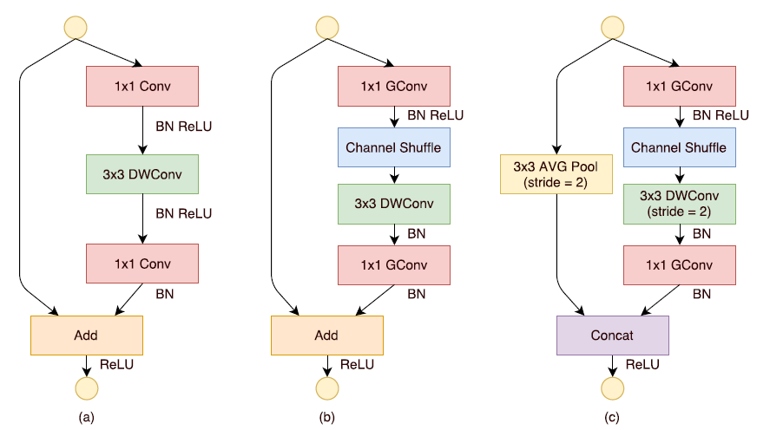
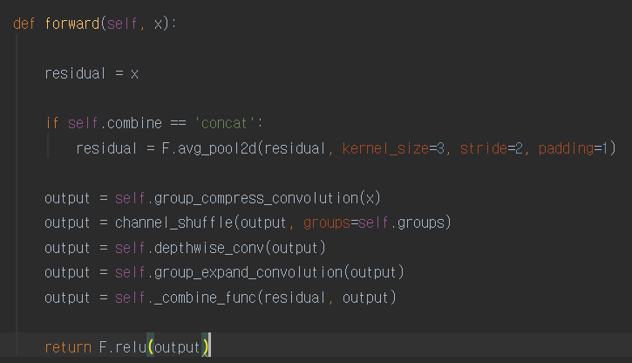
시대별 딥러닝 모델 특징
ShuffleNet (2017)
Group Convolution
Stride가 2일 때 concat
B : Normal Shuffle Block, C: Stride 2 Shuffle Block
Shuffle Block

Slide 50
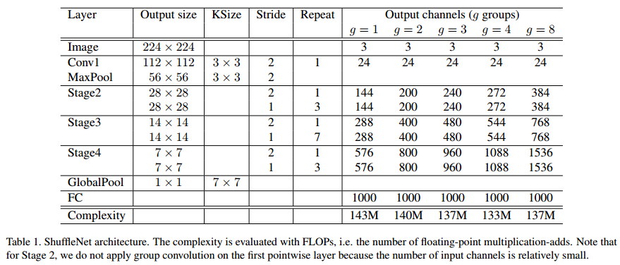
시대별 딥러닝 모델 특징
ShuffleNet (2017)
Group 1
Group N
ShuffleNet Configuration

Slide 51
시대별 딥러닝 모델 특징
ShuffleNet (2017)
ShuffleNet Implementation
https://github.com/gellston/DeepLearningStudy/blob/main/torch/model/ShuffleNet.py

Slide 52
시대별 딥러닝 모델 특징
ShuffleNet (2017)
왜 ShuffleNet 은 이전 모델보다 성능이 좋았을까
Depthwise Convolution의 단점인 채널 연관성을 향상
Channel shuffle을 이용하여 채널 간의 정보 연관성을 향상시켜 성능을 향상 시켰음.

Slide 53
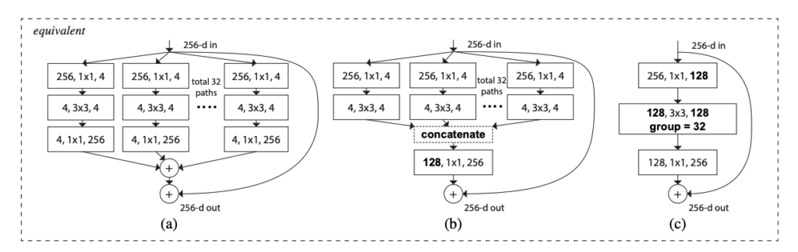
시대별 딥러닝 모델 특징
Resnext (2017)
ResNext (2017) https://arxiv.org/abs/1611.05431
특징 A
Cardinality 증가
채널을 group수로 나누어 모델의 복잡도를 올림, 모델의 크기는 비슷하게 유지
특징 B
기존 모델에 적용하기 쉽다.
Cardinality는 기존 모델에 적용이 쉽다.

Slide 54
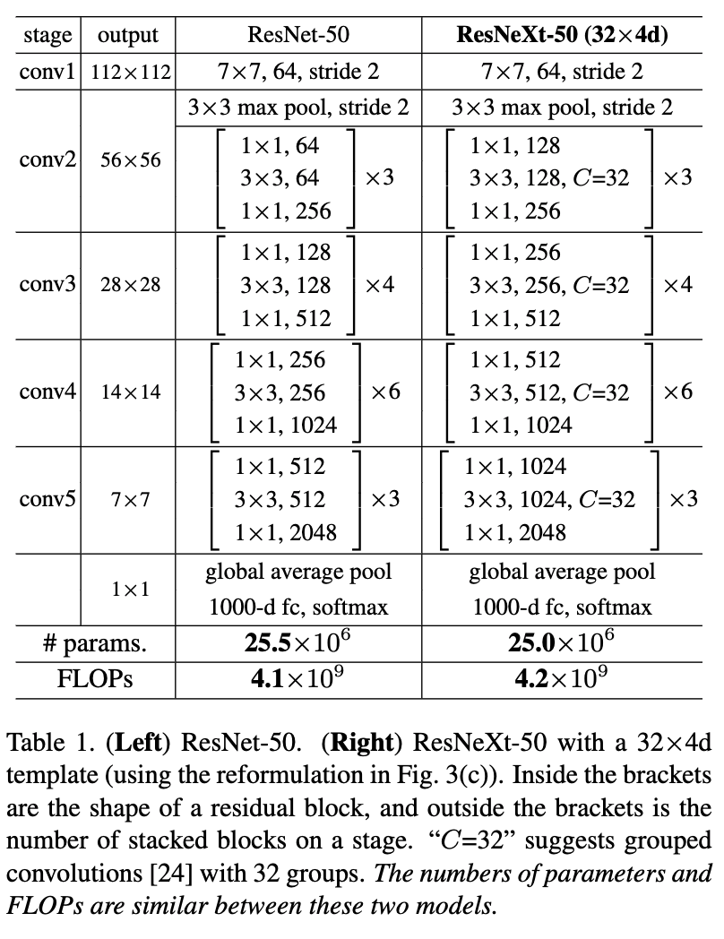
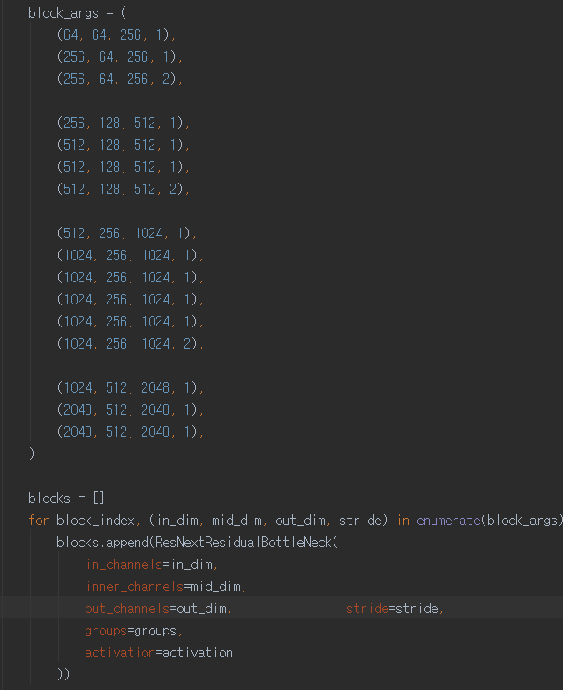
시대별 딥러닝 모델 특징
Resnext (2017)
ResNext50 Configuration

Slide 55
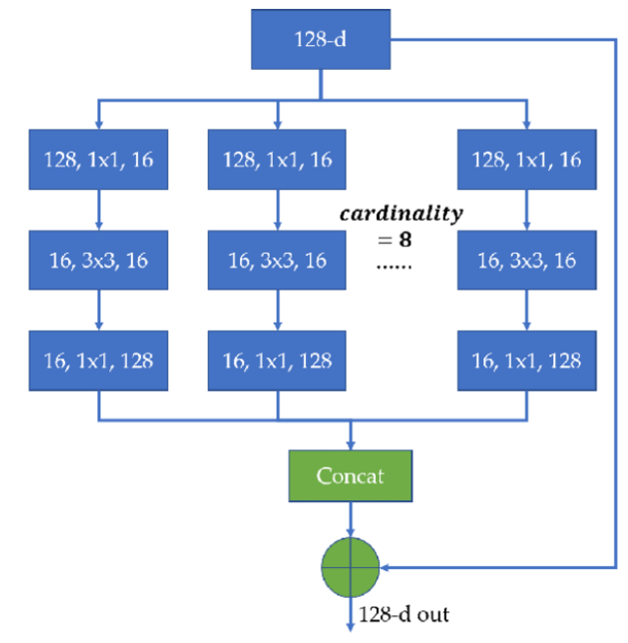
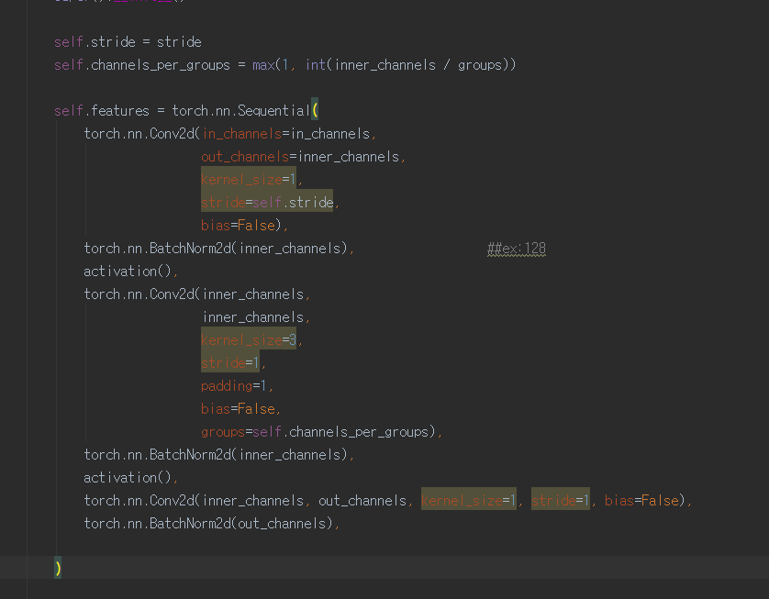
시대별 딥러닝 모델 특징
Resnext (2017)
Cardinality =8 예시, Independent Channel = 128/8=16
ResNext Bottleneck Module

Slide 56
시대별 딥러닝 모델 특징
Resnext (2017)
Resnext Implementation
https://github.com/gellston/DeepLearningStudy/blob/main/torch/model/ResNextnet50.py

Slide 57
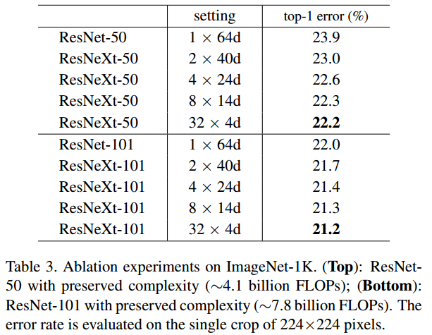

시대별 딥러닝 모델 특징
Resnext (2017)
왜 Squeeze-and-Excitation은 이전 모델보다 성능이 좋았을까
Cardinality 적용으로 Complexity 증가
Complexity증가를 통해 정확도를 향상시키고 모델의 크기는 비슷하게 유지

Slide 58

시대별 딥러닝 모델 특징
Squeeze-and-Excitation (2017)
Squeeze-and-Excitation (2017) https://arxiv.org/pdf/1709.01507.pdf
특징 A
중요한 채널에 가중치 부여
중요한 채널에 가중치를 부여하여 성능 향상
특징 B
기존 모델에 적용하기 쉽다.
Squeeze block은 기존 모델에 적용이 쉬움.

Slide 59

시대별 딥러닝 모델 특징
Squeeze-and-Excitation (2017)
Squeeze Block
Squeeze Block

Slide 60


시대별 딥러닝 모델 특징
Squeeze-and-Excitation (2017)
Squeeze Block 적용 (Resnet 예시)
Squeeze Block (Separable Convolution 예시)

Slide 61
시대별 딥러닝 모델 특징
Squeeze-and-Excitation (2017)
Squeeze-and-Excitation Implementation
https://github.com/gellston/DeepLearningStudy/blob/main/torch/model/SEMobileNetV1.py

Slide 62
시대별 딥러닝 모델 특징
Squeeze-and-Excitation (2017)
왜 Squeeze-and-Excitation은 이전 모델보다 성능이 좋았을까
중요한 채널에 가중치를 부여하여 성능 향상
Sequeeze-block은 중요한 채널을 부각시키는 효과가 있어 성능향상에 도움을 줌

Slide 63

시대별 딥러닝 모델 특징
MobileNetV2 (2018)
MobileNetV2 (2018) – Google https://arxiv.org/abs/1801.04381
특징 A
Separable Convolution
Convolution 파라미터 최소화
특징 B
Inverted Bottleneck
적은 파라미터로 깊은 모델을 구현할 수 있음.
특징 C
Depthwise와 Pointwise사이에 BN 배치
약간의 성능 향상 및 covariate shift방지
특징 D
Relu6 activation
fixed point시 성능 향상, sparse데이터 학습에 유리

Slide 64

시대별 딥러닝 모델 특징
MobileNetV2 (2018)
MobileNetV2 Configuration
MobileNetV2 Layers

Slide 65


시대별 딥러닝 모델 특징
MobileNetV2 (2018)
MobileNetV2 Inverted Bottleneck
Inverted Bottleneck Layer

Slide 66


시대별 딥러닝 모델 특징
MobileNetV2 (2018)
Inverted Bottleneck Layer
MobileNetV2 Inverted Bottleneck Skip Connection

Slide 67
시대별 딥러닝 모델 특징
MobileNetV2 (2018)
MobileNetV2 Implementation
https://github.com/gellston/DeepLearningStudy/blob/main/torch/model/MobileNetV2.py

Slide 68
시대별 딥러닝 모델 특징
MobileNetV2 (2018)
왜 MobileNetV2은 이전 모델보다 성능이 좋았을까
Separable Convolution, Relu6, Inverted Bottleneck
Separable Convolution 사이에 BN, activation을 배치하고, Relu6를 이용하여 속도 개선, Inverted Bottleneck으로 적은 파라미터로 깊은 모델 구현

Slide 69

시대별 딥러닝 모델 특징
Darknet53 (2018)
Darknet53 (2018) – Joseph Redmon https://arxiv.org/abs/1804.02767
특징 A
Residual Block
Residual Block을 추가하여 정확도 향상
특징 B
1x1 Kernel Bottleneck
적은 파라미터로 깊은 모델을 구현할 수 있음.
특징 C
Global Average Pooling
Fully Connected Layer를 없애 모델의 사이즈를 줄임
특징 D
Leaky Relu 적용
Dying Relu현상 방지

Slide 70


시대별 딥러닝 모델 특징
Darknet53 (2018)
Darknet53 Configuration
Darknet53 Convolution Layer

Slide 71

시대별 딥러닝 모델 특징
Darknet53 (2018)
Darknet53 Configuration
Darknet53 Global Average Pooling

Slide 72


시대별 딥러닝 모델 특징
Darknet53 (2018)
Darknet53 Configuration
Darknet53 Residual Layer

Slide 73
시대별 딥러닝 모델 특징
Darknet53 (2018)
Darknet53 Implementation
https://github.com/gellston/DeepLearningStudy/blob/main/torch/model/Darknet53.py

Slide 74
시대별 딥러닝 모델 특징
Darknet53 (2018)
왜 DarkNet53은 이전 모델보다 성능이 좋았을까
Residual Block, Global Average Pooling, Leaky Relu적용
Residual Block을 적용하여 Gradient 전파를 용이하게 하였으며 global average pooling을 적용하여 모델의 크기를 줄엿으며 Dying Relu현상을 어느정도 개선함

Slide 75

시대별 딥러닝 모델 특징
CSPNet (2019)
CSPNet: A New Backbone that can Enhance Learning Capability of CNN
(2017) https://arxiv.org/abs/1911.11929
특징 A
Computational Cost down
메모리 사용량과 계산량을 다운
특징 B
기Exact Fusion Model (EFM)
Squeeze block은 기존 모델에 적용이 쉬움.

Slide 76


시대별 딥러닝 모델 특징
CSPNet (2019)
CSP Module Configuration
CSPDense Layers

Slide 77

시대별 딥러닝 모델 특징
CSPNet (2019)
BFLOPS 감소

Slide 78
시대별 딥러닝 모델 특징
CSPNet (2019)
CSPDenseNet Implementation
https://github.com/gellston/DeepLearningStudy/blob/main/torch/model/CSPDenseNet.py

Slide 79

시대별 딥러닝 모델 특징
CSPNet (2019)
왜 CSPNet은 이전 모델보다 성능이 좋았을까
Partial Channel Concat and Channel Mixing
채널 split & concat을 통한 채널 mixing으로 이전 피처를 다음 피처에서 같이 학습에 이용할 수 있음.

Slide 80

시대별 딥러닝 모델 특징
MobileNetV3 (2019)
MobileNetV3 (2019) - Google https://arxiv.org/abs/1905.02244
특징 A
Hard Swish 적용
하드웨어 친화적인 비선형 Activation
특징 B
Squeeze-Excitation Block 적용
중요한 채널에 가중치를 적용
특징 C
Last Stage Redesign
마지막 스테이지 레이어를 다시 디자인

Slide 81


시대별 딥러닝 모델 특징
MobileNetV3 (2019)
MobileNetV3 Configuration
InvertedBottleNeckV3

Slide 82

시대별 딥러닝 모델 특징
MobileNetV3 (2019)
Expansion Layer
Depth wise Conv Layer
SE Block Layer
Pointwise Conv Layer
InvertedBottleNeckV3 Block
InvertedBottleNeckV3

Slide 83


시대별 딥러닝 모델 특징
MobileNetV3 (2019)
MobileNetV3 Last Stage Configuration
MobileNetV3 Last Stage

Slide 84
시대별 딥러닝 모델 특징
MobileNetV3 (2019)
MobileNetV3 Implementation
https://github.com/gellston/DeepLearningStudy/blob/main/torch/model/MobileNetV3Small.py

Slide 85
시대별 딥러닝 모델 특징
MobileNetV3 (2019)
왜 MobileNetV3는 이전 모델보다 성능이 좋았을까
SEBlock적용, HardSwish적용, Last Stage 최소화
SEBlock을 이용하여 특정 채널에 가중치를 부여하였으며 HardSwish를 통해 가벼우면서도 비선형 feature를 뽑음. Last Stage가 최소화되어 불필요한 filter를 최소화

Slide 86

시대별 딥러닝 모델 특징
RexNetV1 (2020)
RexNetV1 (2020) - Naver https://arxiv.org/abs/2007.00992
특징 A
Rank output 최대화
Swish Activation을 통해 Rank를 최대화
특징 B
불필요한 Feature 최소화
의존 변수를 최소화 하기 위해 선형적인 채널 수 증가
특징 C
Squeeze-Excitation Block
특정 채널에 가중치 부여
특징 D
Latency 최소화
선형 채널증가로 인한 부하 최소화

Slide 87


시대별 딥러닝 모델 특징
RexNetV1 (2020)
RexNetV1 Configuration
RexNetV1 Bottleneck

Slide 88

시대별 딥러닝 모델 특징
RexNetV1 (2020)
RexNetV1 Configuration
RexNetV1 Bottleneck

Slide 89
시대별 딥러닝 모델 특징
RexNetV1 (2020)
RexNetV1 Implementation
https://github.com/gellston/DeepLearningStudy/blob/main/torch/model/RexNetV1.py

Slide 90

시대별 딥러닝 모델 특징
RexNetV1 (2020)
왜 RexNetV1는 이전 모델보다 성능이 좋았을까
SEBlock적용, Swish적용, 채널 수와 행렬 Rank에 대한 관계를 연구
Rank의 수에 비해 사용하는 채널의 수와 Feature의 수가 많다는 것에 착안하여 채널 수를 최소화 하였으며 그에 따라 Latency가 감소하여 속도 향상

Slide 91

시대별 딥러닝 모델 특징
NFNet (2021)
NFNet (2021) - Andrew Brock https://arxiv.org/abs/2102.06171
특징 A
Normalization Free
Normalization을 제거하여 배치사이즈
Independent하도록 설계
특징 B
Weight Standardization
Weight를 정규화 하여 cost함수를 smooth하게 유도
특징 C
AGC
Internal covariate shift

Slide 92


시대별 딥러닝 모델 특징
NFNet (2021)
NFNet Block Design
NFNet Bottleneck

Slide 93
시대별 딥러닝 모델 특징
NFNet (2021)
NFNet Block Design
NFNet Bottleneck

Slide 94

시대별 딥러닝 모델 특징
NFNet (2021)
Weight Standardization for filter
Weight Standardization Conv Design

Slide 95

시대별 딥러닝 모델 특징
NFNet (2021)
Adaptive Gradient Clipping

Slide 96
시대별 딥러닝 모델 특징
NFNet (2021)
NFReset18 Implementation
https://github.com/gellston/DeepLearningStudy/blob/main/torch/model/NFResNet18.py

